Slide 1



Luna Gómez y Wilson Monroy
PA-397
Reparaciones LUWI
Conectamos clientes que tienen objetos dañados con quien sabe repararlos

Slide 2

PROBLEMÁTICA Y SOLUCIÓN
03
¿CÓMO FUNCIONA?
05
DEMOSTRACIÓN
06
índice
¿CÓMO ESTÁ CONSTRUIDO?
07
FUTURAS MEJORAS
08
CIERRE
10

Slide 3
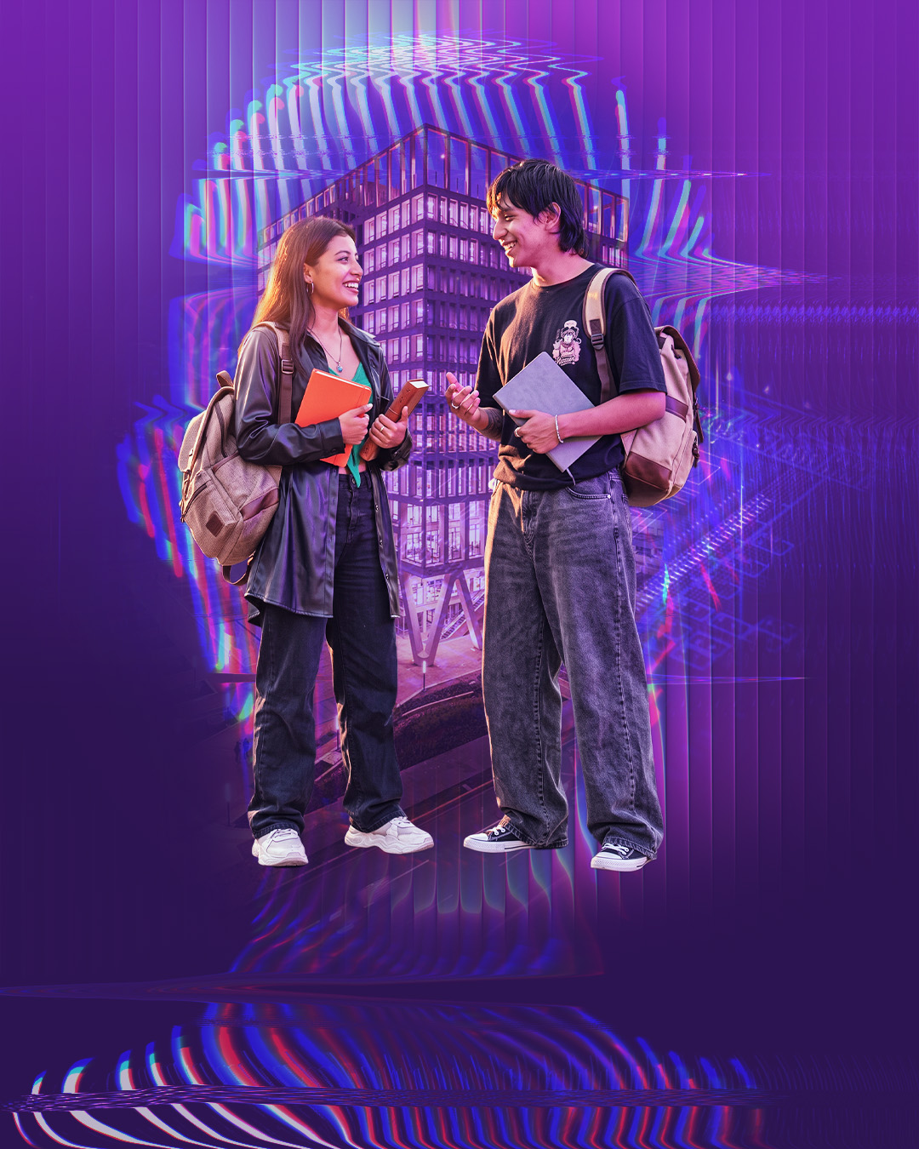

Problemática
Muchas personas tienen objetos dañados que necesitan reparación especializada, pero no saben a quién acudir, cómo arreglarlos ni dónde conseguir los repuestos.
Por otro lado, hay personas con conocimientos técnicos en reparación que no encuentran clientes ni cuentan con un emprendimiento propio para generar ingresos adicionales.

Slide 4

Solución
Reparaciones LUWI conecta a ambos en una sola plataforma. El cliente publica su reparación con un formulario sencillo e indica un presupuesto estimado; los reparadores envían ofertas con su precio, y el cliente elige a quién encargarle el trabajo.
Así, ambas partes llegan a un acuerdo mutuo y se genera empleo local para personas con habilidades técnicas en la reparación de diferentes objetos.

Slide 5
¿Cómo funciona?
El cliente publica una reparación: título, categoría, descripción del daño, ciudad y zona. Opcional: marca del objeto y presupuesto.
1
El reparador envía una oferta: precio, descripción del proceso y tiempo estimado.
2
3
El cliente compara las ofertas y acepta la que mejor se ajuste a su presupuesto y tiempo. Las demás se rechazan.
4
La reparación queda asignada al reparador y su oferta aparece como ACEPTADA en “Mis ofertas”.

Slide 6


DEMOSTRACIÓN

Slide 7









¿Cómo está construido?
JSON +
token
JPA /
SQL
Navegador
HTML · CSS · JS
Spring Boot
API REST (Java 25)
MySQL
Base de datos luwi_db
JWT: cada usuario accede solo a lo que le corresponde según su rol.
Hash BCrypt: las contraseñas se guardan con hash, nunca en texto plano.
Transacción: al aceptar una oferta, las demás se rechazan; el proceso se completa entero o no se hace.

Slide 8

¿Qué se puede mejorar en el futuro?

Slide 9

Futuras mejoras
Fotos de evidencia del daño y foto de perfil personalizable.
Perfil de usuario para modificar contraseña, correo y foto.
Calificación de reparadores con el promedio de estrellas que les dan los clientes.
Chat interno para que cliente y reparador acuerden los detalles del servicio.
Edición y eliminación de reparaciones (clientes) y de ofertas (reparadores).
Pagos dentro de la plataforma, con diferentes métodos de pago para los reparadores.

Slide 10



GRACIAS
Bogotá
Sede Teusaquillo Av. Calle 32 No. 17 - 30
Campus Av. Carrera 68 #68 B - 45
PBX: 338 06 66
www.ucompensar.edu.co

